Slide 1


Processus de développement du projet CommunAction
Présenté par:
Samuel desroises-théroux
John Rodriguez Forero

Slide 2
PLAN DE PRÉSENTATION
La présentation est divisée dans les sujets suivants :
Description de l'application WEB
Contexte
Identification des fonctionnalités de l'application
Public ciblé de l’application
Modélisation de données
Outil de travail d'équipe
Architecture d'application WEB
Utilisation de css et de bootstrap – Exemples
Utilisation de javascript et ajax – Exemples
Problèmes et solutions liés au développement de l’application
Conclusions et perspectives
Démonstration

Slide 3







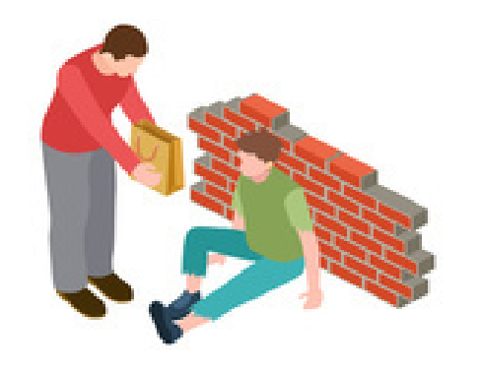

1. C’EST QUOI COMMUNACTION?
C'est une application web qui permet de faire du bénévolat et d'aider quelqu'un qui a besoin d'une aide particulière, c’est-à-dire, selon une catégorie spécifique, un utilisateur souhaitant faire du bénévolat peut aider un autre utilisateur ayant besoin de ce type d’aide. Il faut juste de rédiger une publication et demander l’aide correspondante.
Il s’agit d’un système de soutien communautaire dans lequel toutes les activités d’aide sont menées à titre gratuit et dans le but d’aider une personne.

Slide 4

2. CONTEXTE
Dans la société, il y a des gens qui, pour une raison quelconque, n'ont pas de famille ou d'amis proches qui peuvent les aider à résoudre certaines situations de la vie quotidienne, de la même manière, beaucoup de gens dans la société ont une grande vocation à aider les autres, mais parfois, ils ne trouvent pas les espaces appropriés pour aider quelqu’un.
C'est à cause de ce qui précède que dans le but de pouvoir donner un coup de main à ces personnes qui ont besoin d’un bénévole, l'idée de CommunAction est née.

Slide 5
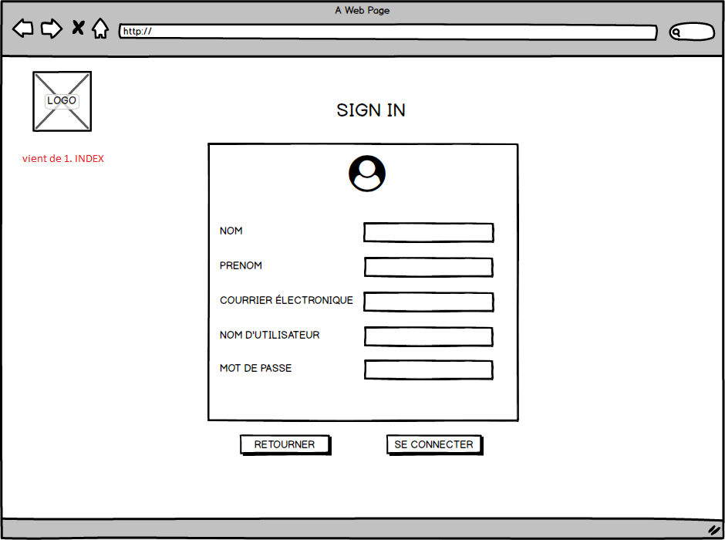
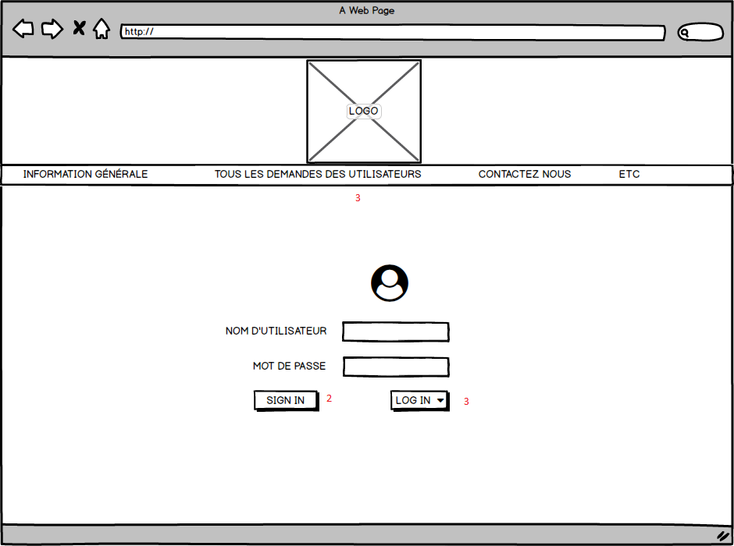
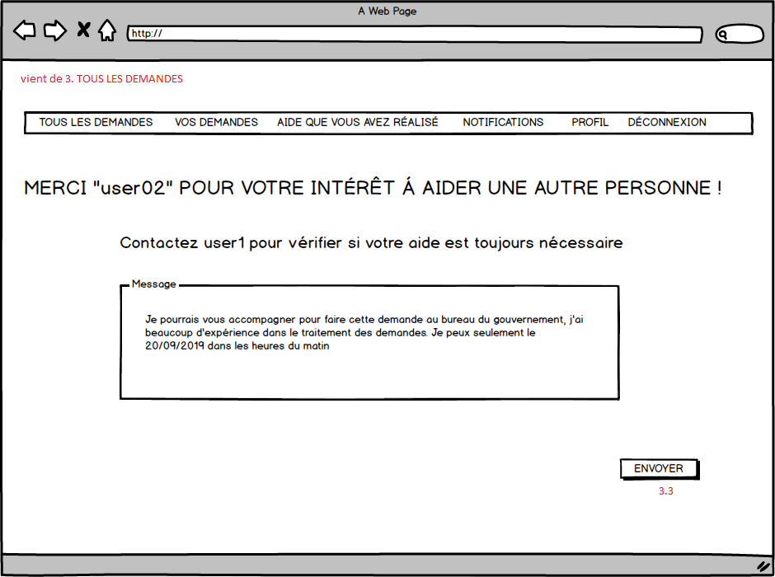
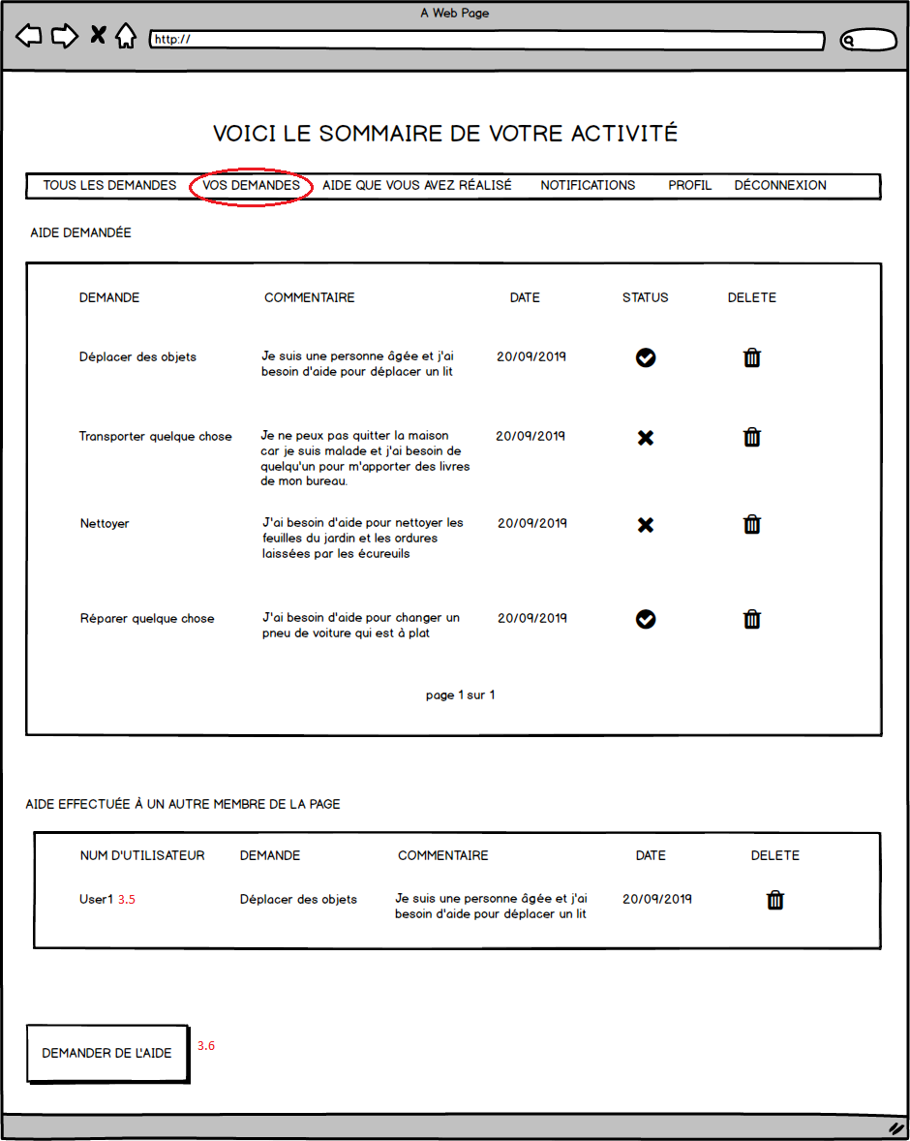
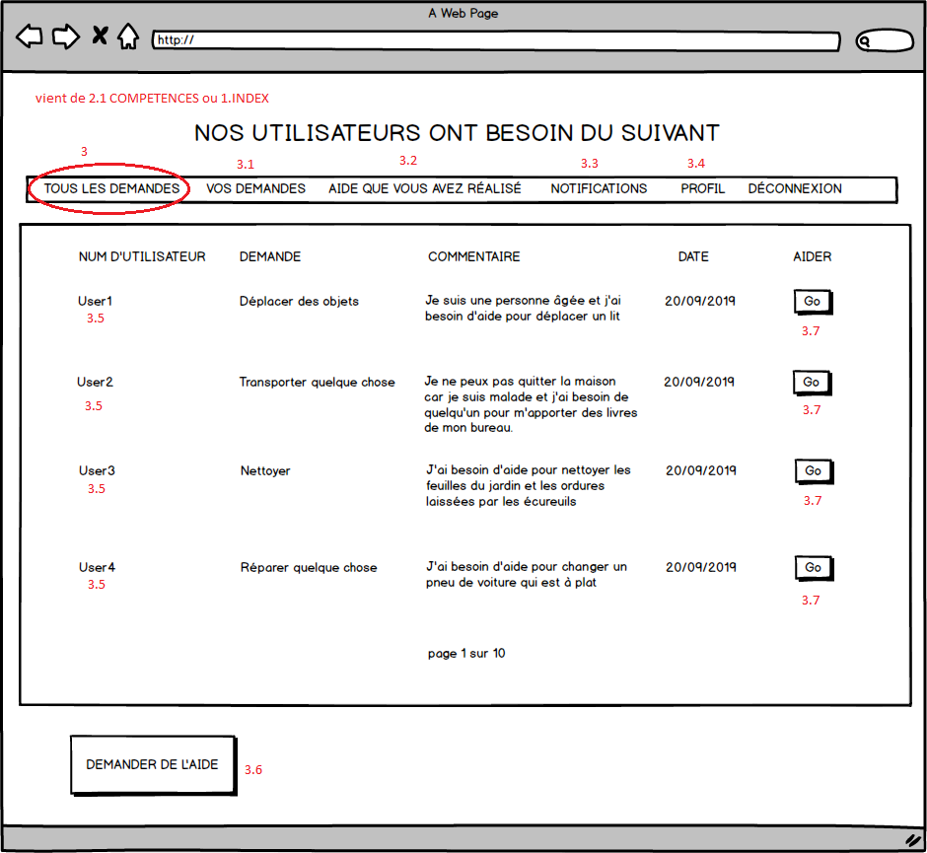
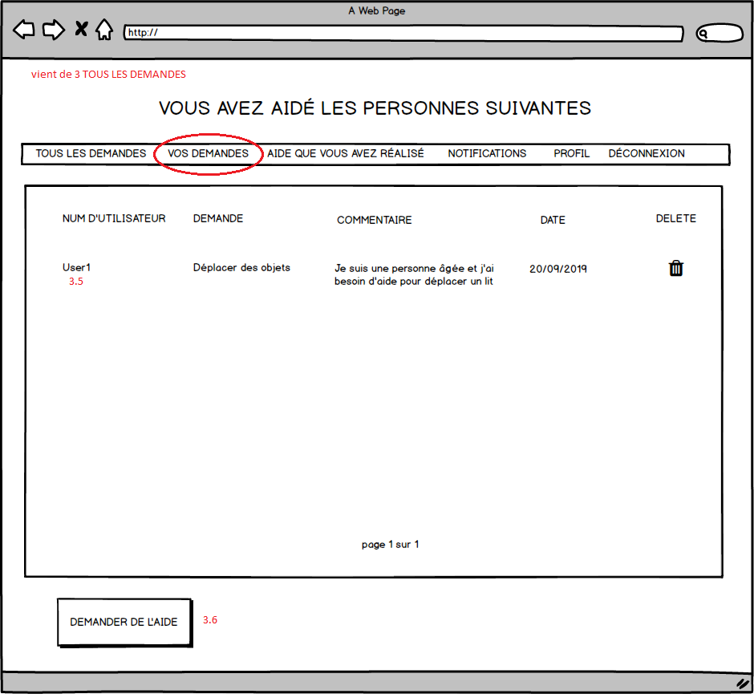
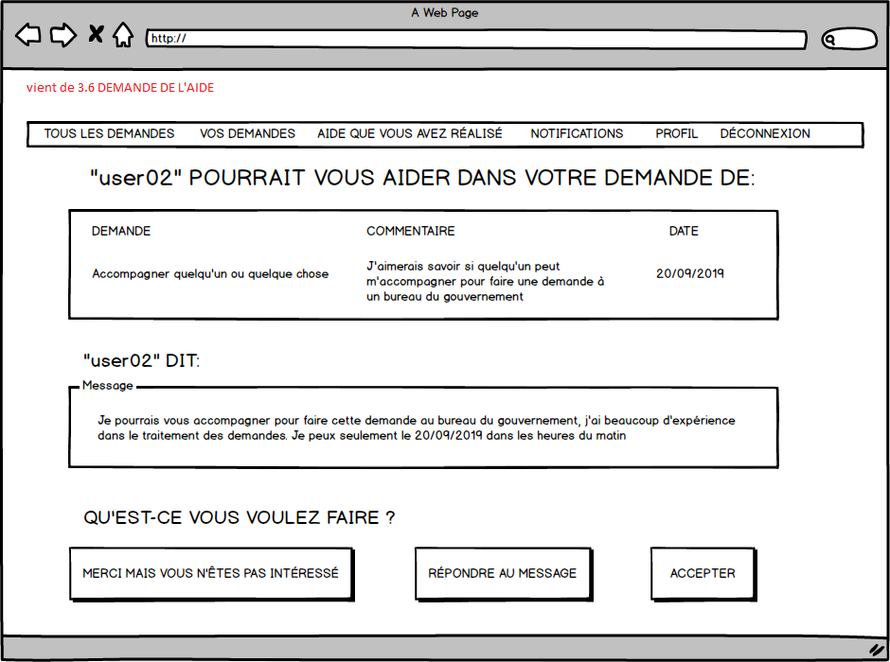
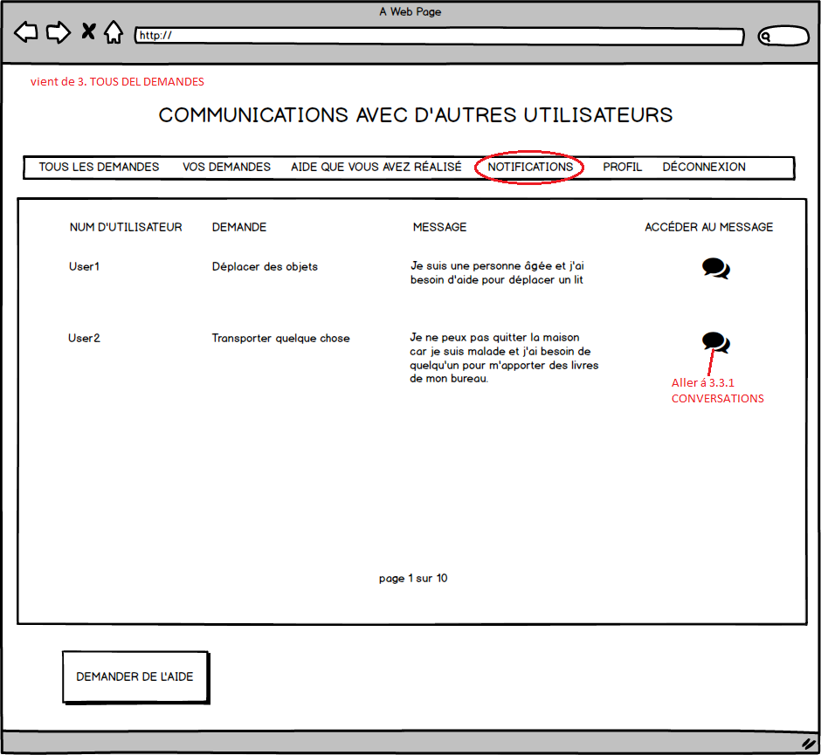
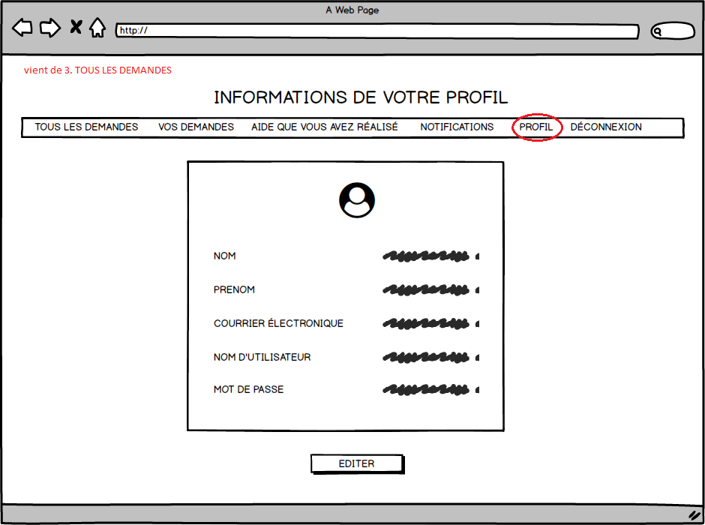
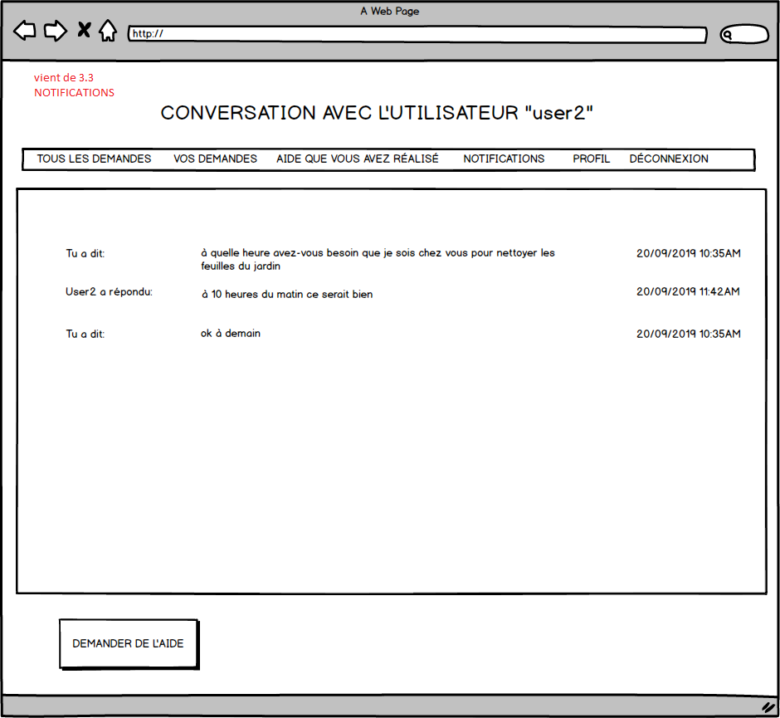
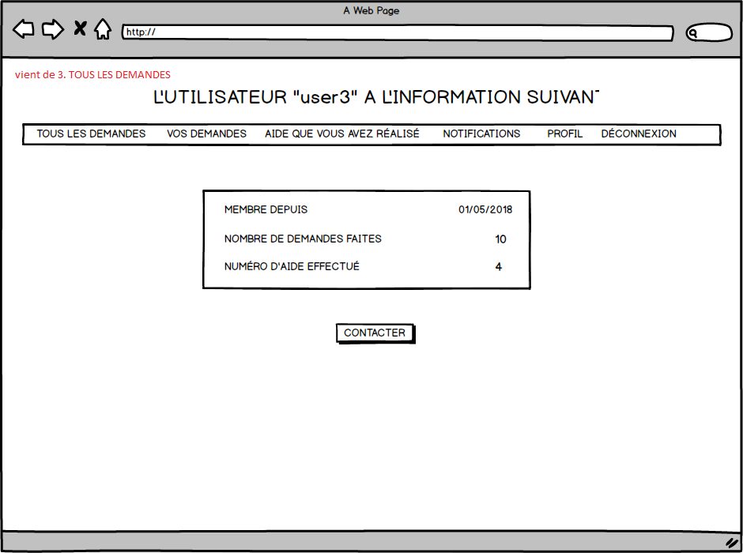
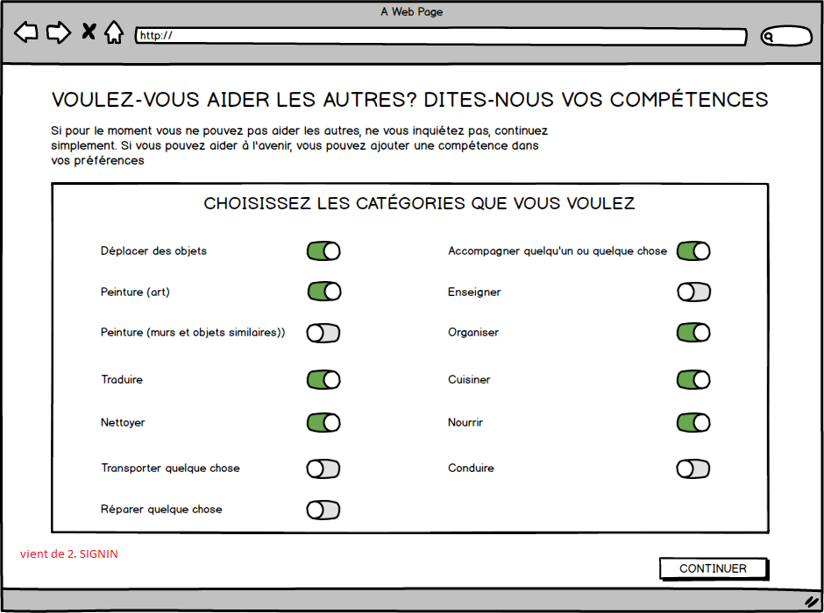
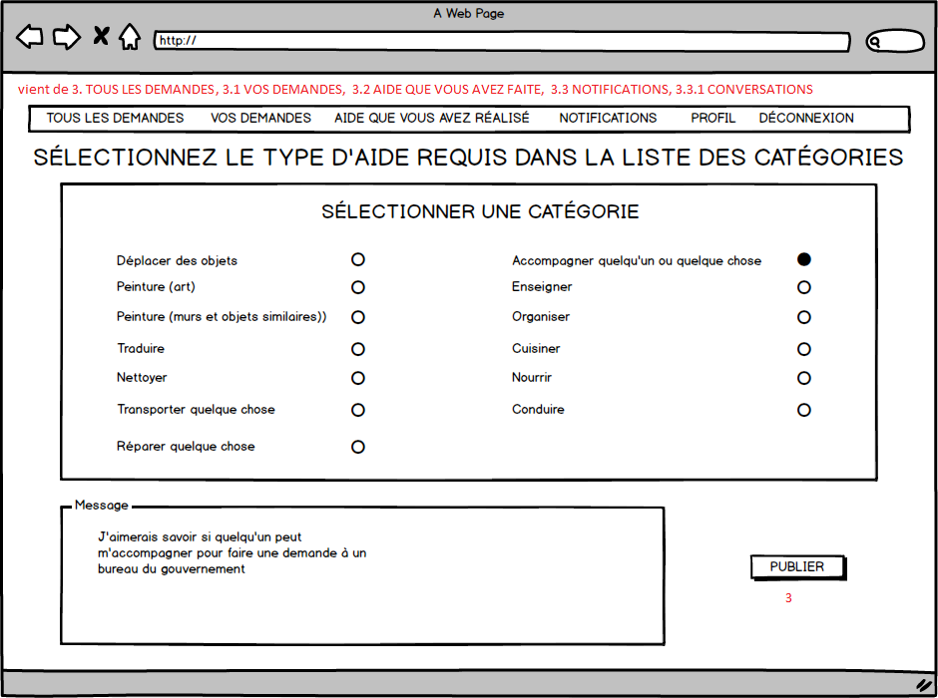
3. IDENTIFICATION DES FONCTIONNALITÉS DU PAGE
Nous avons utilisé le logiciel Balsamiq pour établir les fonctionnalités de l’application, ce qui nous a permis d’avoir une idée claire au début du projet, de ce que nous voulions développer. Les principales fonctionnalités sont:
Se connecter et s'inscrire à l'application
Faire une demande publique pour trouver un volontaire
Faire une publication privée pour être un volontaire par rapport à une publication.
Services de messagerie entre utilisateurs
Habilités des utilisateurs
Interface claire simple et conviviale

Slide 6

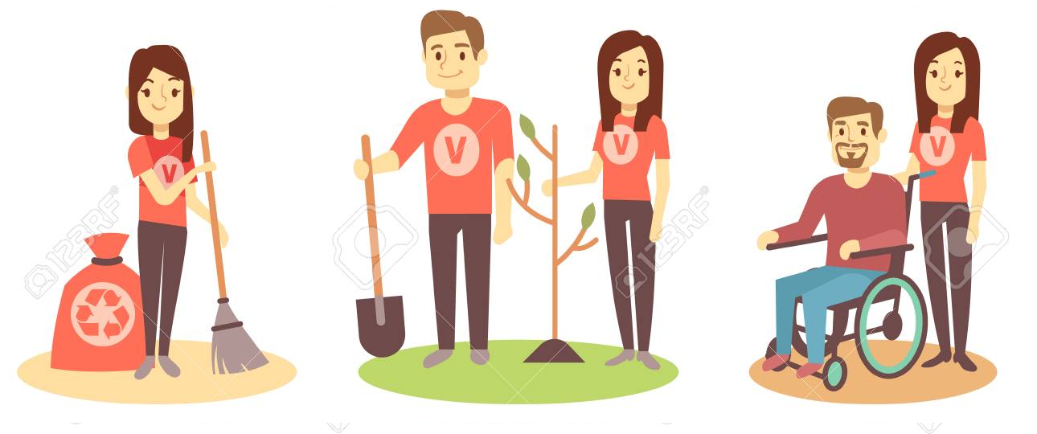
4. PUBLIC CIBLÉ DE LA APLICATION
L'application est destinée à tout le monde, mais au début, pour la mettre en place, il serait important de la promouvoir auprès des personnes âgées et des organisations communautaires, puisque nous considérons que dans ce segment de la population, CommunAction pourrait être très utile.

Slide 7
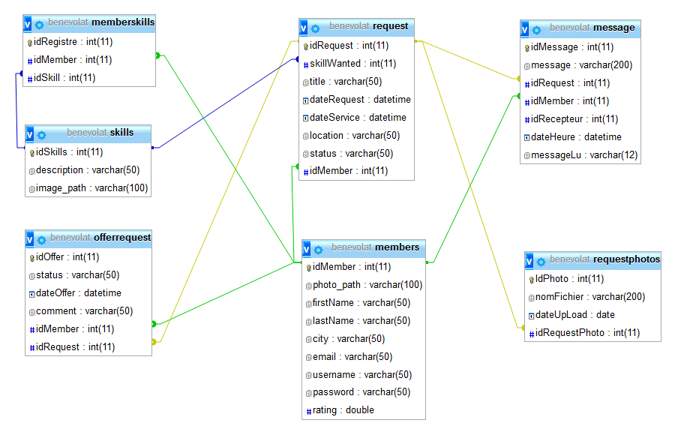
5. MODÉLISATION DES DONNÉES
Après la réalisation du processus de modélisation de données, diagramme entités-associations et la normalisation nous avons obtenu la basse de données suivante (sous MySQL):

Slide 8
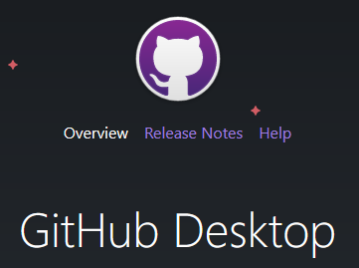

6. LOGICIEL POUR LE TRAVAIL EN ÉQUIPE
Pour travailler en équipe, nous avons utilisé le logiciel de Gestion de Versions GitHub, ce qui nous a permis de travailler très efficacement dans le développement de l'application. Ce logiciel est devenu indispensable pour permettre aux membres de l’équipe de travailler sur un même projet et donc sur le même code source.
Pour nous aider à accélérer le processus, nous avons utilisé l’outil git desktop qui rend le processus de gestion des versions et les modifications du code source du projet un peu moins complexes.

Slide 9
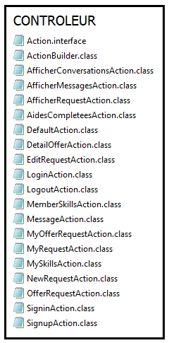
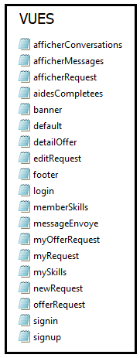
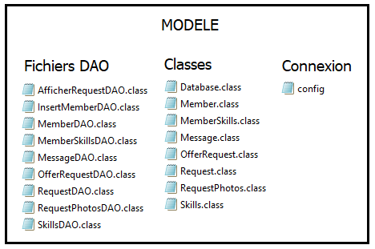

7. Architecture d'application WEB
Pour le développement du projet, nous avons utilisé le pattern MVC qui permet de bien organiser le code source du Project. Il nous a aidé á savoir quels fichiers créer, mais surtout à définir leur rôle. Le but de MVC est justement de séparer la logique du code en trois parties. La composition est la suivante:
(20 Fichiers)
(19 Fichiers)
(18 Fichiers)

Slide 10
8. UTILISATION DE CSS ET DE BOOTSTRAP
Afin de donner l'apparence souhaitée de notre page, nous utilisons le langage CSS et la bibliothèque Bootstrap.
Voici quelques exemples:

Slide 11
9. UTILISATION DE JAVASCRIPT ET AJAX
Afin de rendre l’application plus interactive, nous avons utilisé JavaScript et AJAX pour afficher certains éléments de la page de manière plus interactive.
Voici quelques exemples:

Slide 12
10. PROBLÈMES ET SOLUTIONS LIÉS AU DÉVELOPPEMENT DE L’APPLICATION
Pendant le développement de l'application, nous trouvons les problèmes suivants:
Problème | Solution
Absence de débogueur | Patience et interprétation des erreurs affichées à l'écran. Impressions à l'écran avec « echo » pour identifier les processus d'exécution.
Recherche sur des sujets inconnus | Recherche en ligne en français, anglais et espagnol (pages de programmation, vidéos YouTube, etc.)
Long temps de recherche | Patience
Deux membres de l'équipe ont abandonné le cours | Nouvelle désignation des tâches et augmentation de la vitesse de travail.

Slide 13
11. CONCLUSIONS ET PERSPECTIVES
Développer cette application nous a donné l'occasion d'apprendre de nombreux concepts sur PHP et JavaScript.
Il était très intéressant d'avoir une première approche de la manière de travailler sur le marché du travail.
Nous avons pu constater l’importance du travail d’équipe et la communication pour le développement d’un projet.
L'absence de débogueur rend très difficile la programmation d'applications Web si vous êtes débutant.
Nous voulons continuer à améliorer l'application pour la mettre en ligne.

Slide 14
12. DEMOSTRATION
Link

